Slide 1

TEATRO CAMPOS ELÍSEOS ANTZOKIA
BILBAO · VIZCAYA · EUSKADI · ESPAÑA

Slide 2
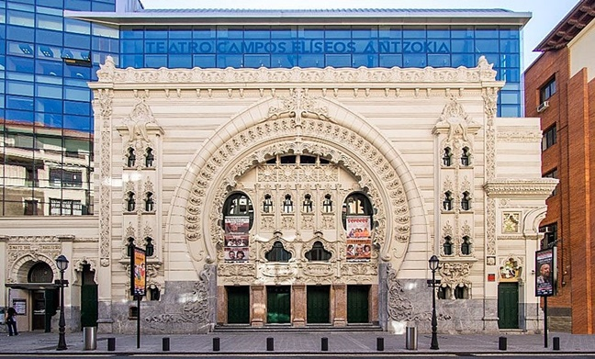
Notes:
2

Slide 3
El Teatro Campos Elíseos Antzokia, popularmente, El Campos y la Bombonera de Bertendona, es un teatro ubicado en la calle Bertendona de Bilbao, en la provincia de Vizcaya en Euskadi (España). Inaugurado en el año 1902, es una de las salas más importantes de la capital vizcaína y es una de las más avanzada técnicamente de España. Su construcción data de principios del siglo XX, entre los años 1901 y 1902, en plena expansión del ensanche bilbaíno en base al proyecto del arquitecto local Alfredo Acebal. El teatro fue erigido a instancias de su primer propietario, el empresario Luis Urízar Roales, hijo del prohombre bilbaíno Luciano Urízar Echevarría. En el edificio destaca su fachada diseño del vasco-francés Jean Batiste Darroquy, ricamente decorada, que es la referencia exterior de esta pieza importante de arquitectura modernista en el País Vasco.
A mediados del siglo XX, Bilbao salta la ría del Nervión y urbaniza lo que entonces eran terrenos de la anteiglesia de Abando, que finalmente quedaría absorbida como ensanche de la Villa. En esta área se construyeron edificios relevantes durante la segunda mitad del siglo xix y principios del siglo XX. Siguiendo los planos de Alfredo Acebal, el 3 de mayo de 1901 daba comienzo su edificación sobre los terrenos que entonces ocupaban los Jardines de los Campos Elíseos, desaparecidos a mediados del siglo XX, siendo inaugurado el teatro un año después, el 7 de agosto de 1902. El diseño de Acebal se complementó con el que hizo Darroquy para la fachada principal. Todo ello en el más puro estilo modernista con decoración "art nouveau" en la que destacan las cerámicas del eibarrés Daniel Zuloaga.

Slide 4
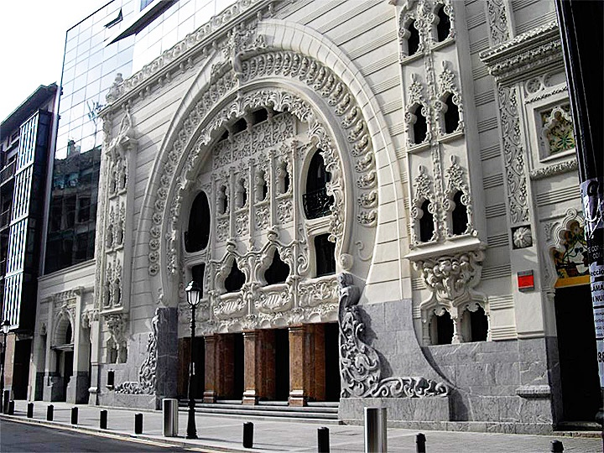
Notes:
4

Slide 5
El diseño original fue cambiado por su autor antes de acabar la obra. Años después, en 1920, Félix Agüero construyó una nueva escalera de acceso que en 1943 sería cambiada por otra junto a la reforma de los accesos de público realizada por Manuel Cabanyes, al haberse vendido el espacio de la escalera imperial de acceso al primer piso y del vestíbulo o foyer. También se demolió todo un pabellón para conseguir tres nuevas alturas.​
En abril de 1978 una bomba puesta por ETA militar en el patio de butacas causó grandes daños al teatro. ETA intervino con esta bomba en el conflicto laboral que mantenían los trabajadores del teatro con sus propietarios, la empresa Trueba, los cuales mantenían una huelga de dos meses de duración.​ Los arquitectos Rufino y Pedro Basáñez realizaron las obras de reparación tendentes a conservación y restauración del edificio que se reinauguró en agosto de 1980.
Durante algún tiempo, el década de los años 90 del siglo XX, fue sede de la Orquesta Sinfónica de Bilbao. En 1991 lo adquirió el ayuntamiento de Bilbao y en el año 1994 el ayuntamiento encargó a Jesús Aldama obras de consolidación del edificio de carácter estructural para resolver dos problemas graves: las filtraciones del agua de lluvia a través de los muros y la estabilidad de la estructura. La solución aportada por Aldama fue la de realizar una nueva cubierta que "cosiera" el edificio. Estas obras se realizan entre los años 1995 y 1997.​ Se rehabilitó la fachada en 1997 y quedó pendiente, por problemas presupuestarios, el interior. En el año 2002 se trató de nuevo de la recuperación del edificio.

Slide 6
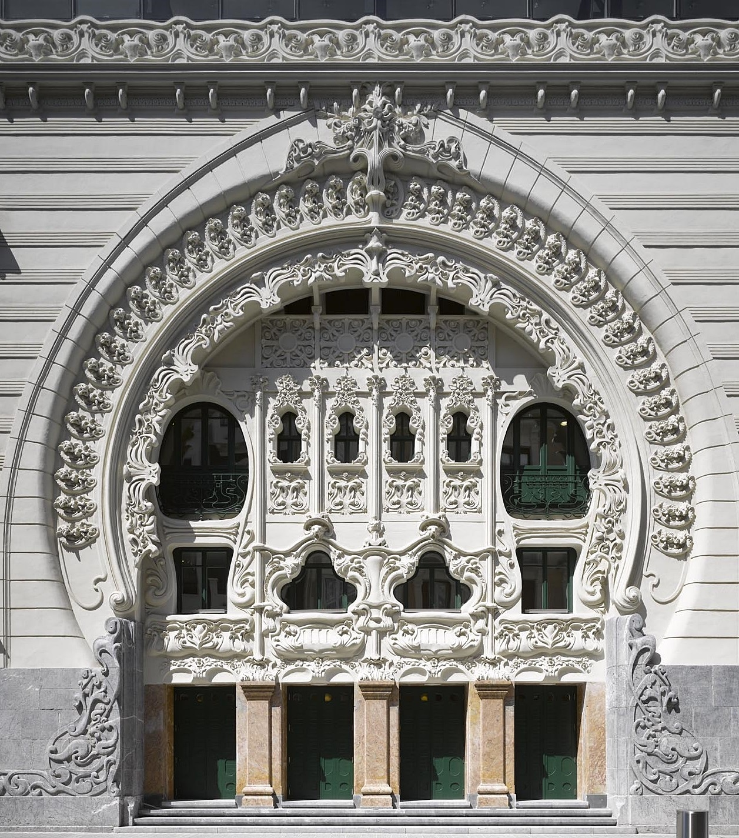

Slide 7
En el año 2003 la Sociedad General de Autores y Editores (SGAE) firmó un acuerdo con el ayuntamiento de Bilbao para la restauración y rehabilitación integral de teatro. En él, el ayuntamiento y la SGAE participaban al 50 % del teatro quedando la gestión en manos de la Fundación Autor, de la SGAE, por un plazo de 30 años a cambio del pago de un canon.​ La reforma fue proyectada por la Fundación Labein y la realizó el Gabinete de Arquitectura del Ayuntamiento de Bilbao junto a un arquitecto delegado por la SGAE. La reforma integral del teatro respetaba el estilo arquitectónico y la decoración original, pero incrementaba espacios y volúmenes y actualizaba todas sus dotaciones e instalaciones para las más modernas técnicas representativas.
La remodelación hace pasar al teatro de tener 5.000 metros cuadrados a 7.300, incrementando la altura del edificio e integrando un edificio de viviendas contiguo. El 15 de agosto de 2017 se anunció el traspaso de la explotación del teatro a la empresa de nueva creación formada por Clece, encargada de los Teatros del Canal y el Auditorio del Escorial; y el Grupo Marquina, que lleva el recinto del mismo nombre y el Príncipe Gran Vía, a expensas de obtener el visto bueno del Ayuntamiento.​

Slide 8
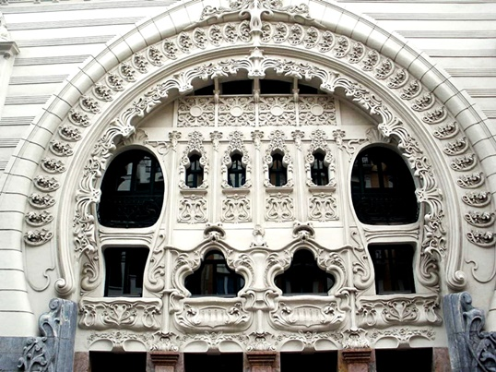

Slide 9
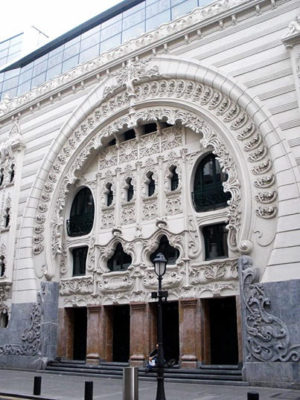
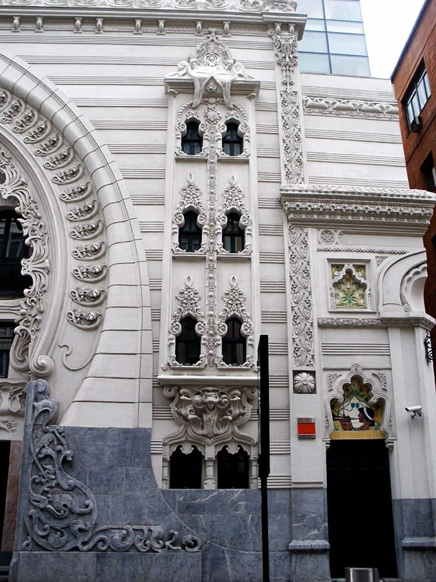

Slide 10
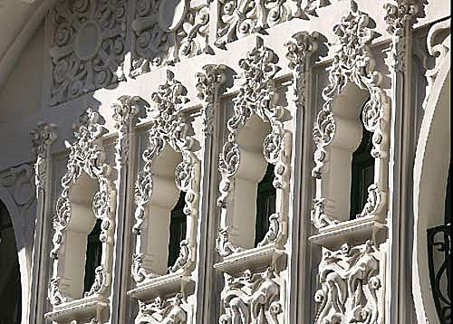

Slide 11
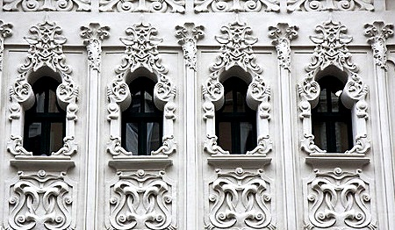
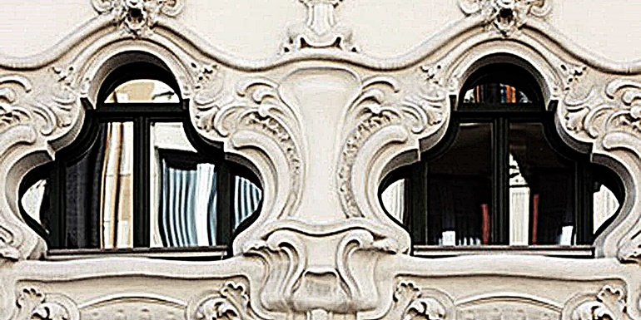

Slide 12
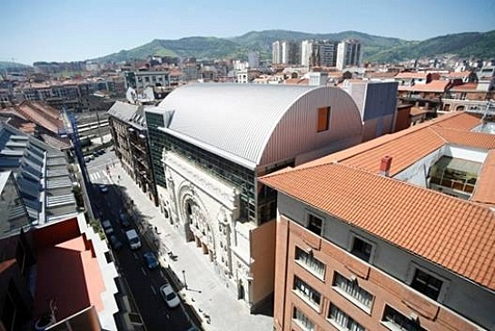

Slide 13
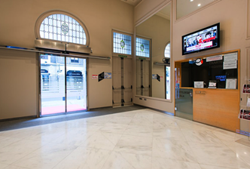

Slide 14
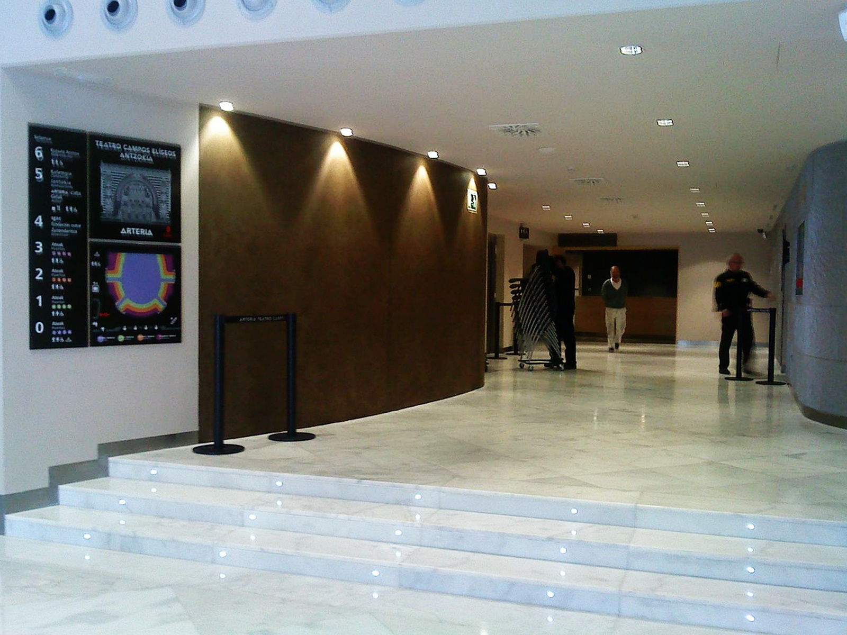

Slide 15
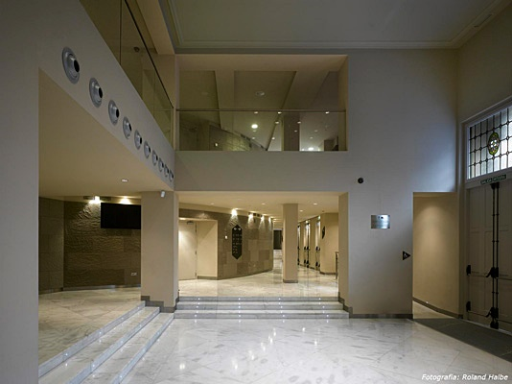

Slide 16
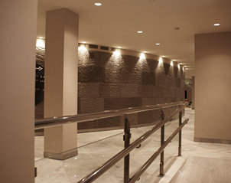

Slide 17
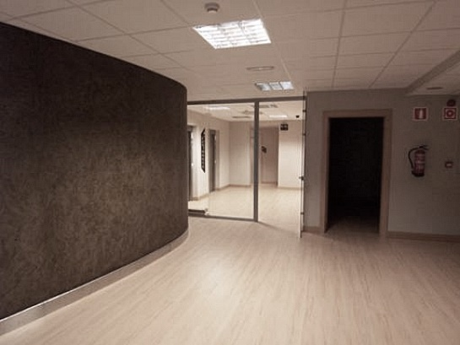

Slide 18
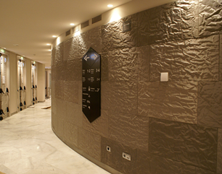

Slide 19
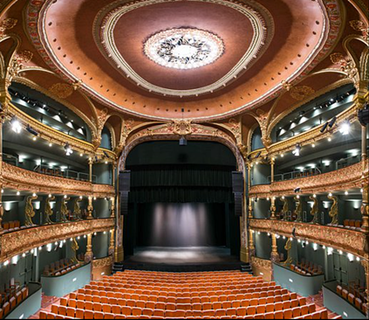

Slide 20
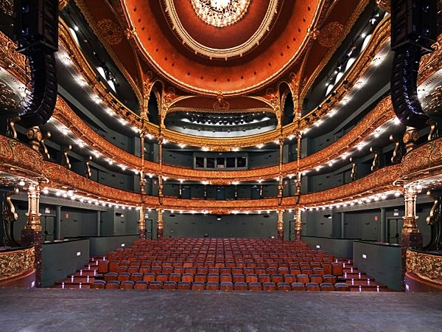

Slide 21
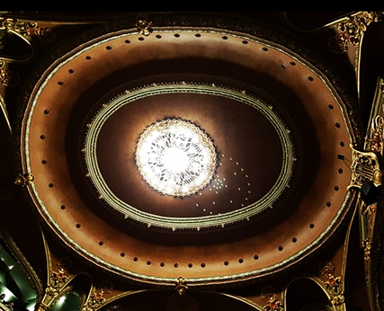

Slide 22
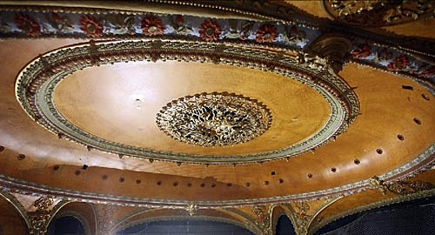

Slide 23
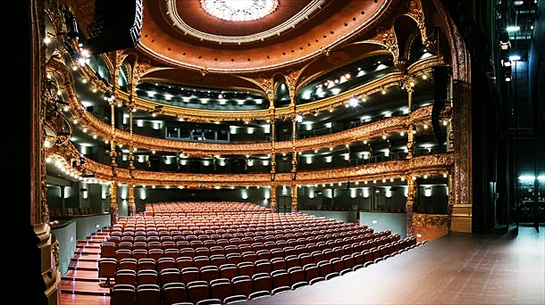

Slide 24
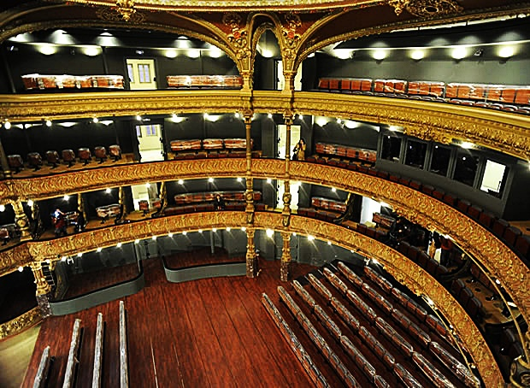

Slide 25
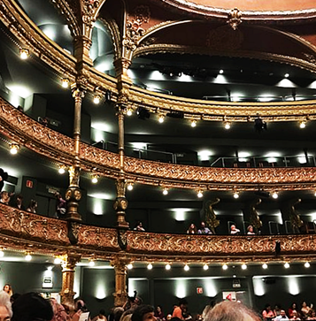

Slide 26
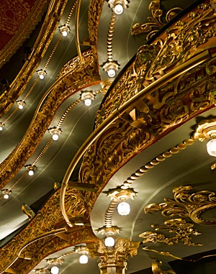
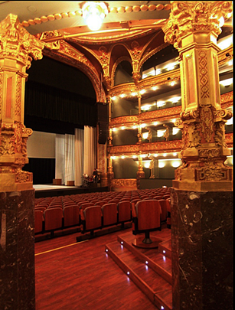

Slide 27
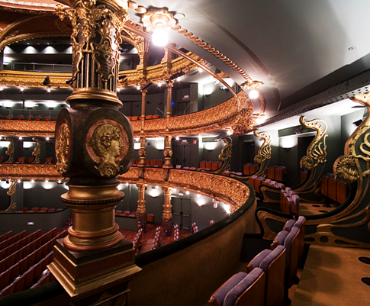

Slide 28
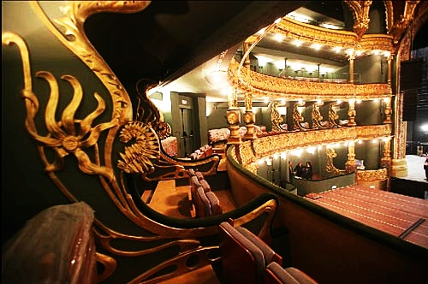

Slide 29
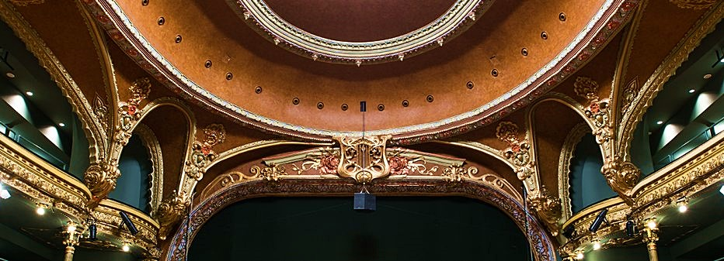

Slide 30
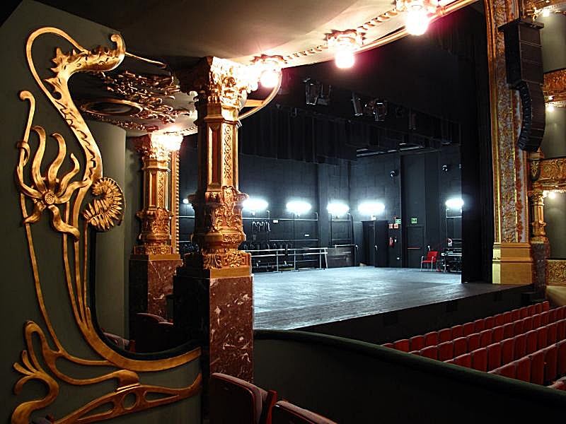

Slide 31
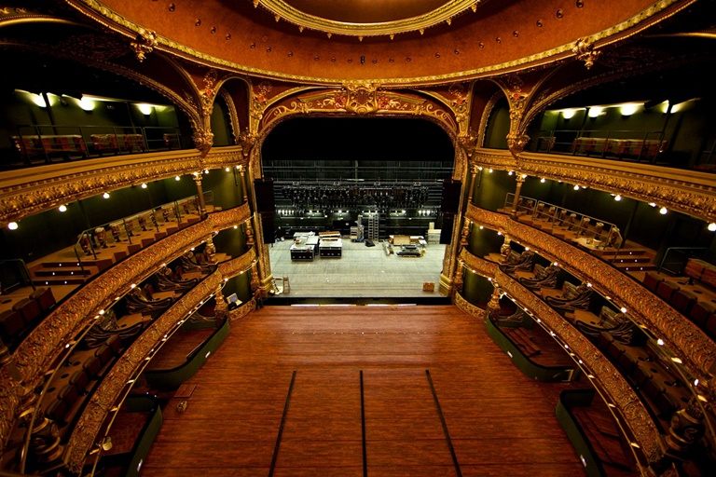

Slide 32
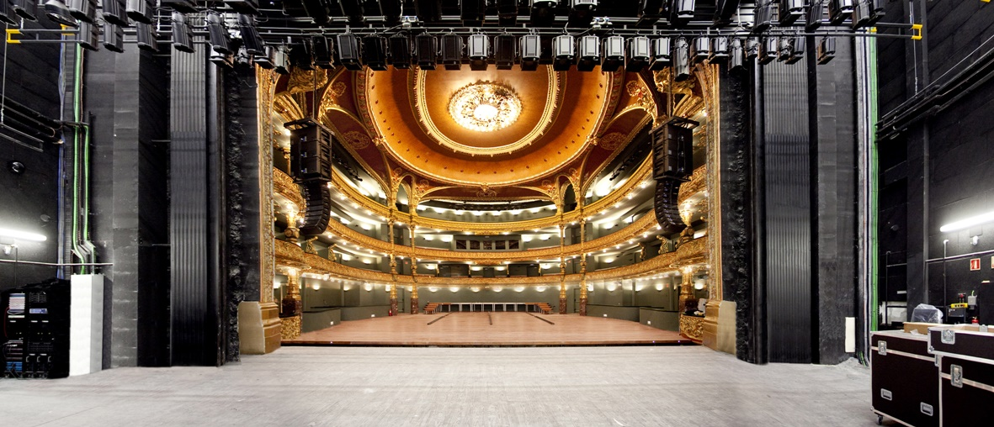

Slide 33
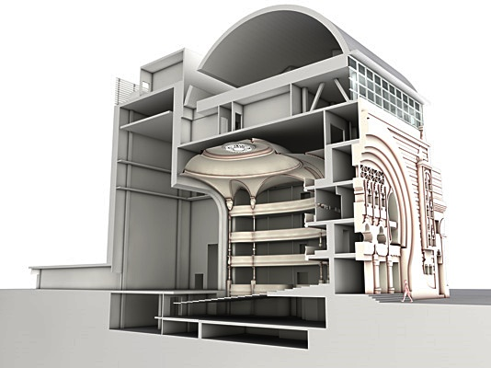

Slide 34
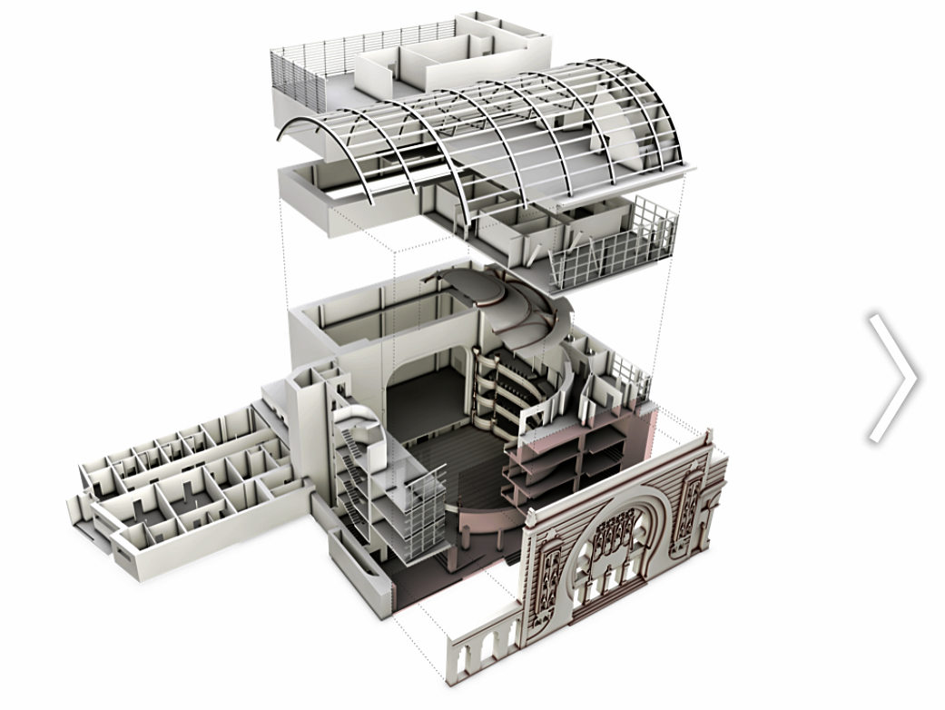

Slide 35


Slide 36
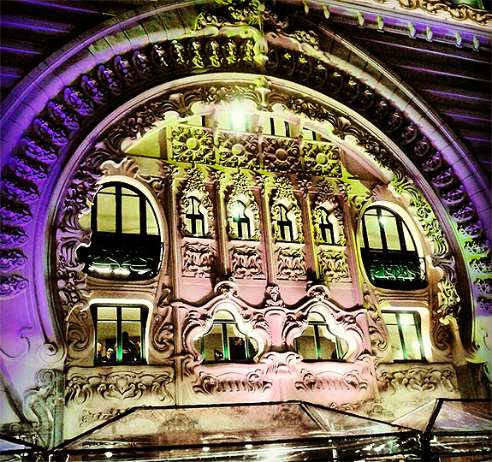

Slide 37
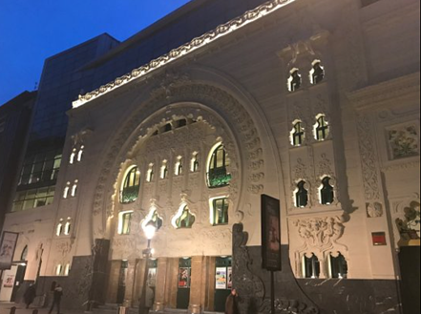

Slide 38

GRACIAS POR TU VISITA
Y QUE TENGAS UN BUEN DÍA
VICTOR NOVELLÓN

Slide 39







¿Te ha gustado?
Puedes ver más entrando
Aquí
Además puedes recibir powerpoints en tu correo electrónico suscribiéndote aquí:

